Slide 2
BAC STI2D – spécialité 2I2D
  Épreuve pratique – session 2026
  SUJETS 0

Slide 3
Le sujet comporte 4 parties :
Enseignement de spécialité 2I2D – BAC STI2D
1 . Découverte de la problématique technique et du produit support de l’épreuve (un ouvrage, une maquette, un système ou un sous-système)
2. Conception
Ces 3 parties peuvent apparaitre dans n’importe quel ordre dans le sujet suivant la problématique
Elles ne sont pas forcément équilibrées en longueur
3. Simulation
4. Expérimentation

Slide 4

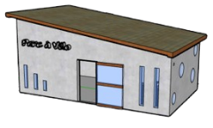
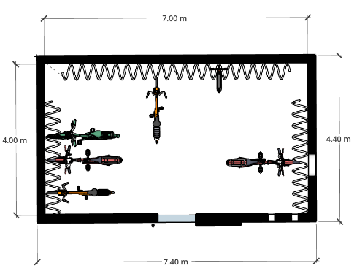
Sujet 0 – EE : Parc à Vélo
Enseignement de spécialité 2I2D – BAC STI2D
Dans un contexte urbain en développement, les agglomérations investissent pour réduire l’usage des véhicules individuels et ainsi accroître l’usage des modes de transports collectifs et des modes de transports doux (vélo, trottinette, etc.).
Avec l’augmentation de ces mobilités douces, les communes sont sans solutions face aux vols et à la montée des incivilités liés aux stationnements gênants.
Un appel d’offre public, émis par la ville du Bourget (département Seine-Saint-Denis), sollicite les entreprises du secteur de l’urbanisme. Il s’agirait de concevoir un parc à vélo sécurisé et autonome permettant d’organiser le stationnement en ville et de garantir l’intégrité des vélos garés.

Slide 5
Enseignement de spécialité 2I2D – BAC STI2D
Sujet 0 – EE : Parc à Vélo
L’objectif de cette activité est de définir une solution d’autonomie énergétique du parc à vélo, en respectant le cahier des charges.
1 . Découverte de la problématique technique et du produit support de l’épreuve
2. Simulation
A l’aide d’un logiciel de simulation d’éclairage, trois technologies de luminaire seront comparées. A l’issue des simulations la solution la moins énergivore sera retenue. Une étude de conception sera réalisée afin d’obtenir le système de stockage compatible avec le cahier des charges. Enfin, à partir des mesures effectuées sur un panneau solaire, il sera déduit la puissance crête puis, les caractéristiques générales de l’installation solaire à aménager sur le parc à vélo.
3. Conception
4. Expérimentation

Slide 6
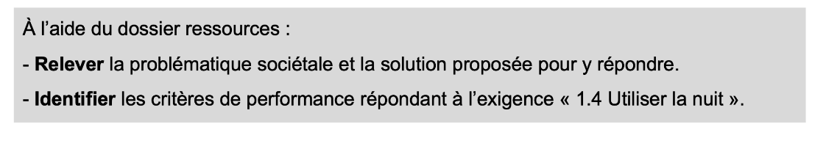
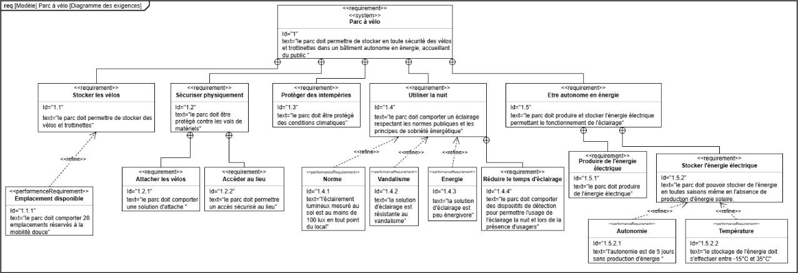
Enseignement de spécialité 2I2D – BAC STI2D
Sujet 0 – EE : Parc à Vélo
1 . Découverte de la problématique technique et du produit support de l’épreuve

Slide 7
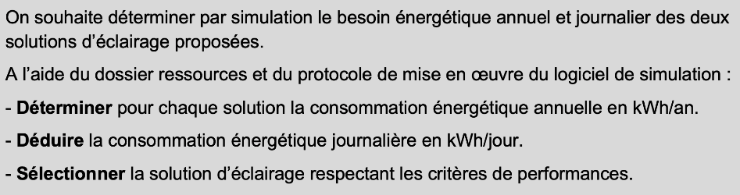
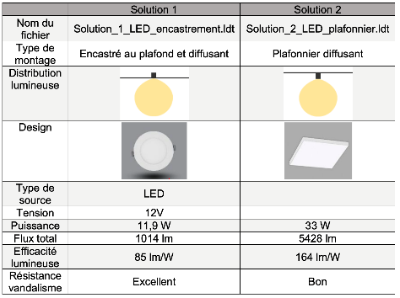
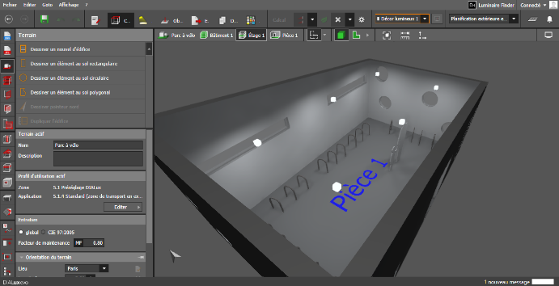
Enseignement de spécialité 2I2D – BAC STI2D
Sujet 0 – EE : Parc à Vélo
2. Simulation

Slide 8
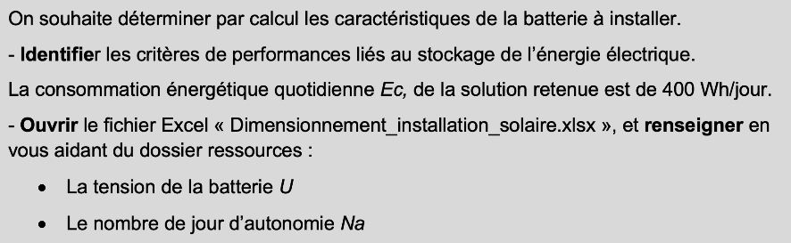
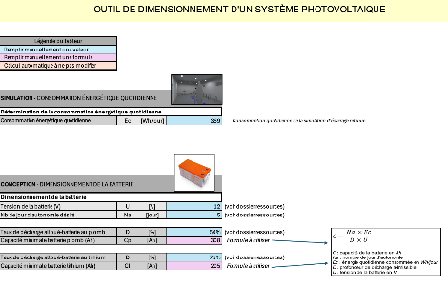
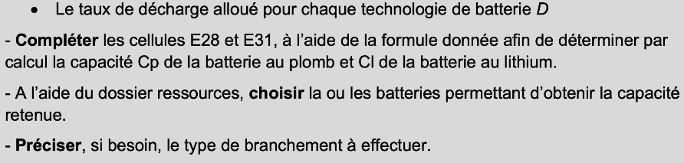
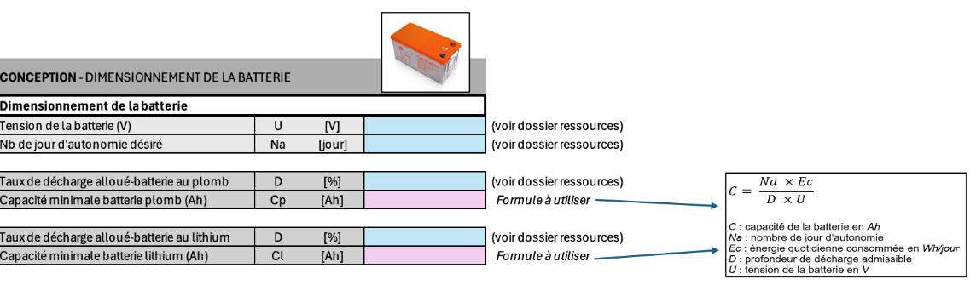
Enseignement de spécialité 2I2D – BAC STI2D
Sujet 0 – EE : Parc à Vélo
3. Conception

Slide 9
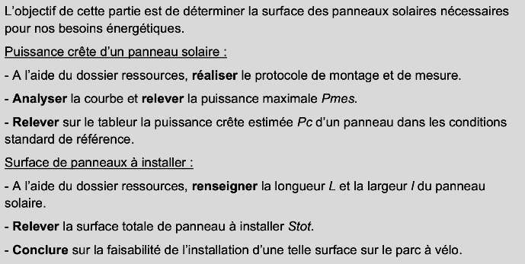
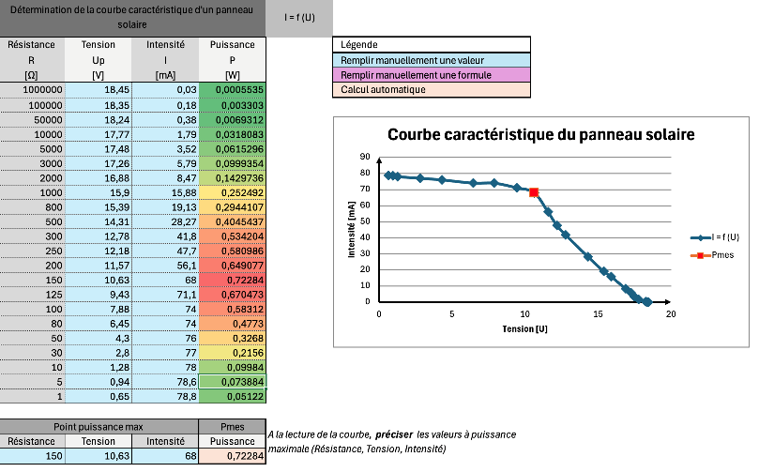
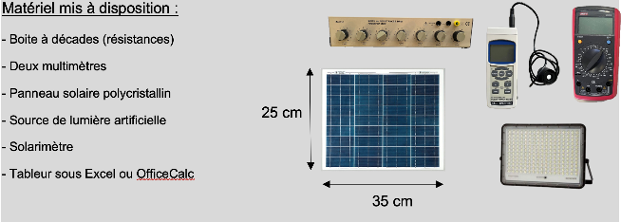
Enseignement de spécialité 2I2D – BAC STI2D
Sujet 0 – EE : Parc à Vélo
4. Expérimentation

Slide 10







Enseignement de spécialité 2I2D – BAC STI2D
1 sujet = 1 dossier
dossier candidat
1 fichier « Dossier ressources » :
contient tout ce qui est modifiable localement :
description du produit
protocole expérimental (appareils de mesure)
modèle et simulation (logiciel)
1 fichier « Travail demandé » :
contient tout ce qui n’est pas modifiable : Questions
dossier professeur
Liste de matériel (maquette, sous-ensemble, prototypage, …) indiquant le coût éventuel
Fichiers de simulation, d’impression 3D, programmes, relevés expérimentaux, résultats de simulation, propositions de conception…

Slide 11
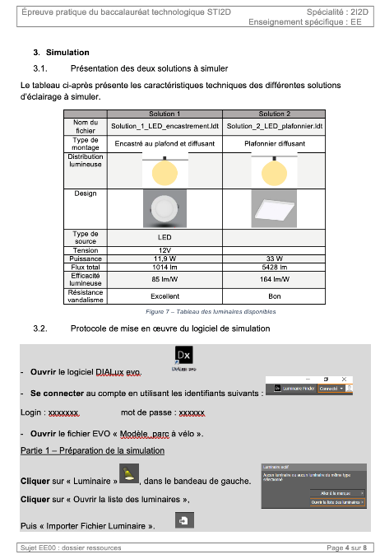
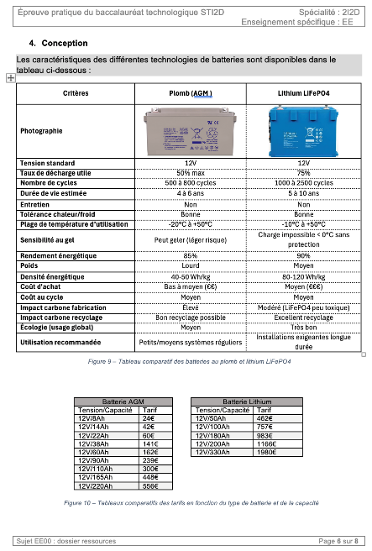
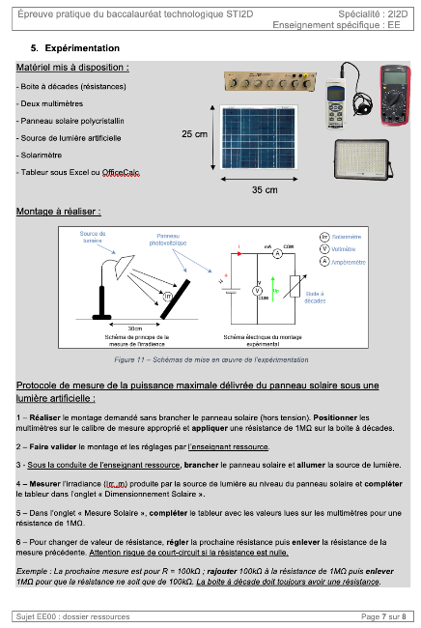
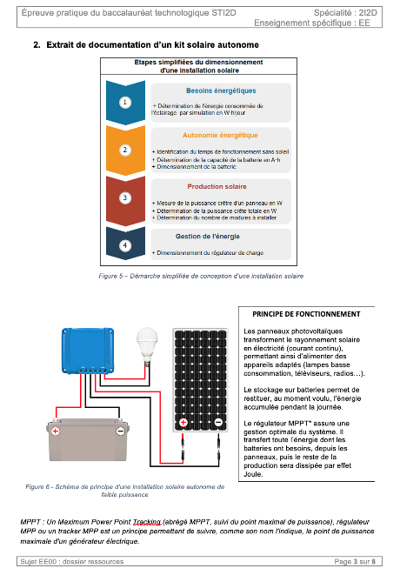
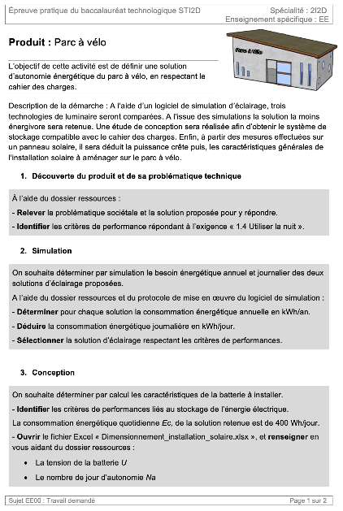
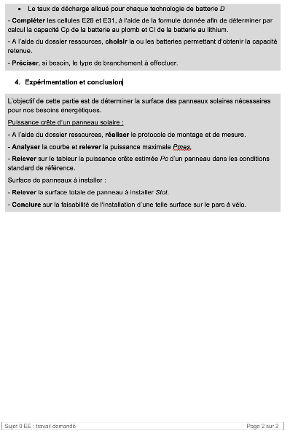
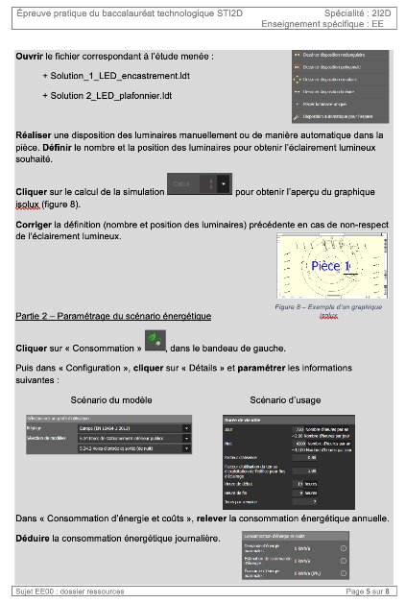
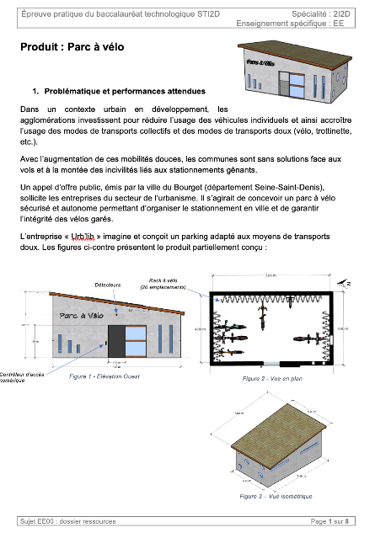
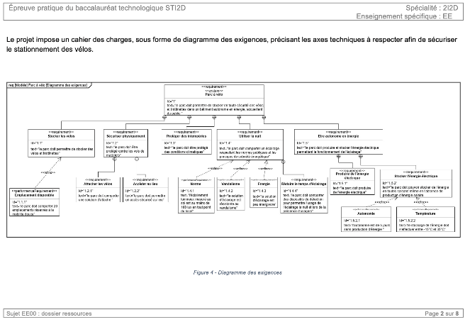
Enseignement de spécialité 2I2D – BAC STI2D
1 sujet = 1 dossier

Slide 12
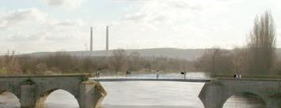
Sujet 0 – AC : Passerelle sur pont médiéval
Enseignement de spécialité 2I2D – BAC STI2D
Le Vieux Pont médiéval a été construit au 12ème siècle et permettait de franchir la Seine. Il comptait 11 arches initialement et a été partiellement détruit en 1940 lorsque le génie militaire français fit sauter deux arches centrales pour retarder l’avancée de l’armée allemande. La communauté urbaine a pour projet de restaurer le pont médiéval en le prolongeant avec une passerelle, permettant une traversée piétonne, tout en conservant et restaurant la partie ancienne du pont qui est classée aux monuments historiques. Fusion de la dimension patrimoniale et de l’architecture contemporaine, ce projet s’impose comme un chantier 2 en 1 au travers de la restauration du Vieux Pont et de la création de la nouvelle passerelle.

Slide 13
Sujet 0 – AC : Passerelle sur pont médiéval
Enseignement de spécialité 2I2D – BAC STI2D
1 . Découverte de la problématique technique et du produit support de l’épreuve
Définir une solution de structure porteuse du tablier de la passerelle, qui devra respecter le cahier des charges de la communauté urbaine.
2. Conception
Une étude de conception sera réalisée afin d’obtenir les solutions de structure porteuse compatibles avec le cahier des charges. Puis, à l’aide d’un banc de flexion, une comparaison des matériaux sera menée pour déterminer celui qui a les meilleures performances. Enfin, à l’aide d’un logiciel de simulation, un choix de solution de structure porteuse sera effectué avec le meilleur matériau qui est conforme aux contraintes du cahier des charges.
3. Expérimentation
4. Simulation

Slide 14
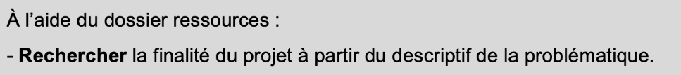
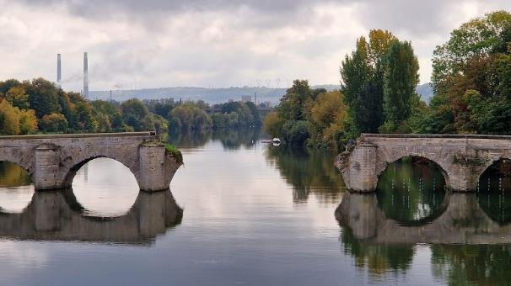
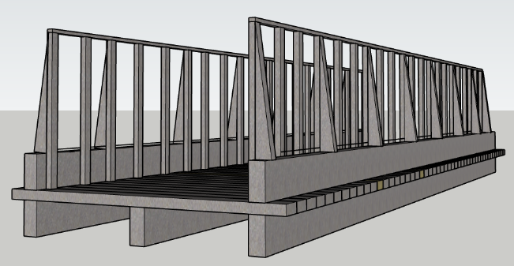
Sujet 0 – AC : Passerelle sur pont médiéval
Enseignement de spécialité 2I2D – BAC STI2D
1 . Découverte de la problématique technique et du produit support de l’épreuve

Slide 15
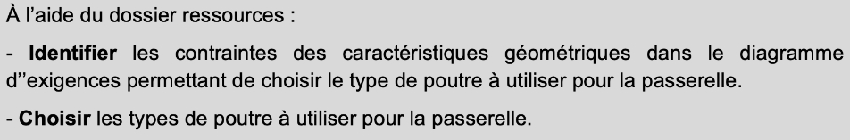
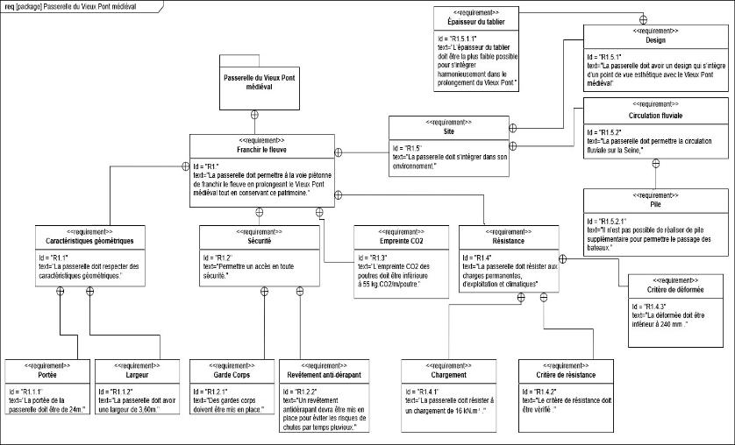
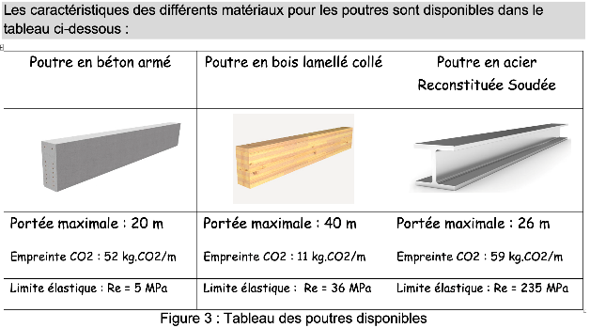
Sujet 0 – AC : Passerelle sur pont médiéval
Enseignement de spécialité 2I2D – BAC STI2D
2. Conception

Slide 16
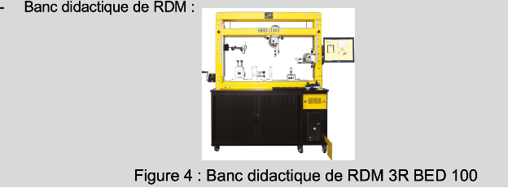
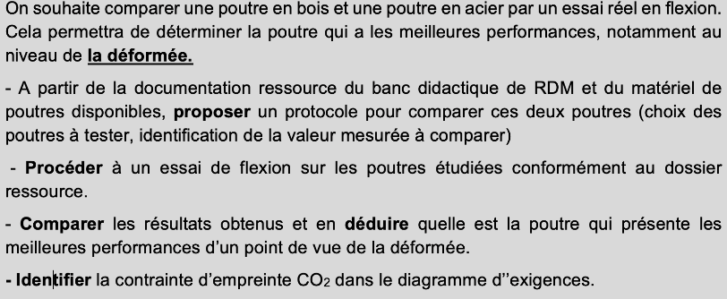

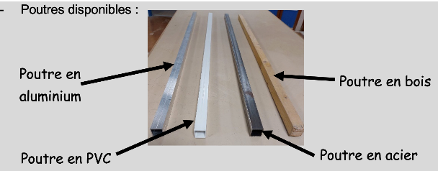
Sujet 0 – AC : Passerelle sur pont médiéval
Enseignement de spécialité 2I2D – BAC STI2D
3. Expérimentation

Slide 17
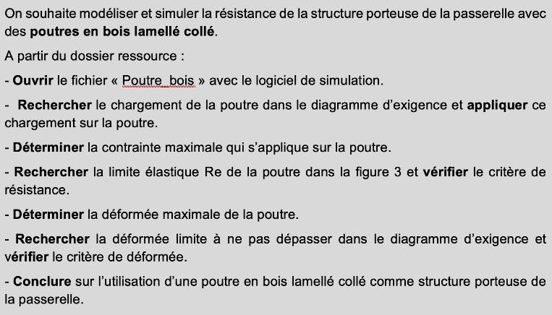
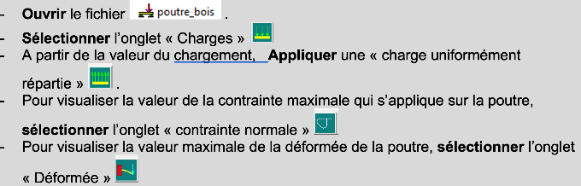
Sujet 0 – AC : Passerelle sur pont médiéval
Enseignement de spécialité 2I2D – BAC STI2D
4. Simulation

Slide 18
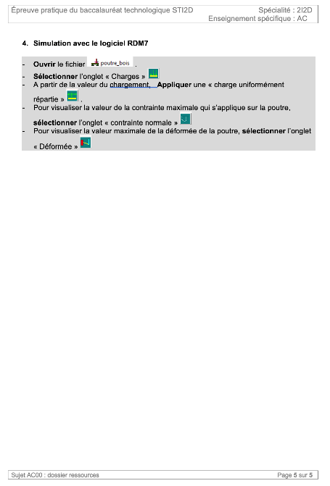
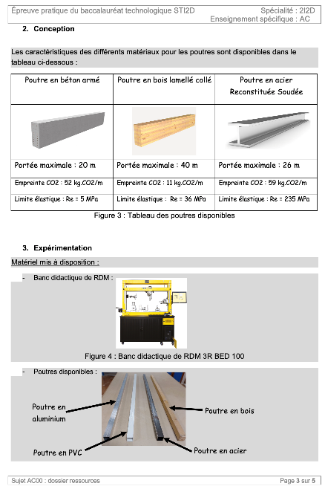
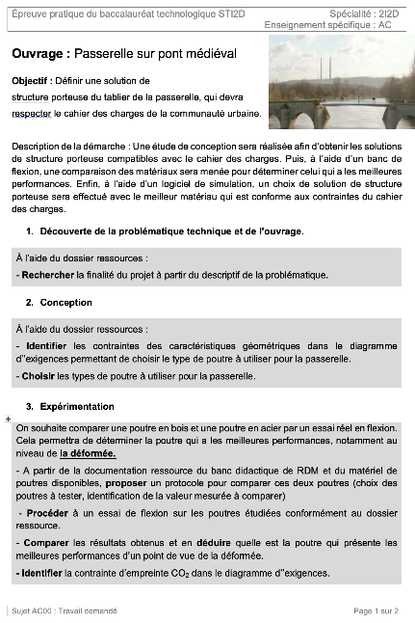
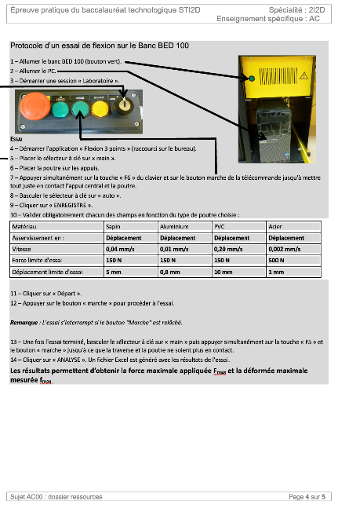
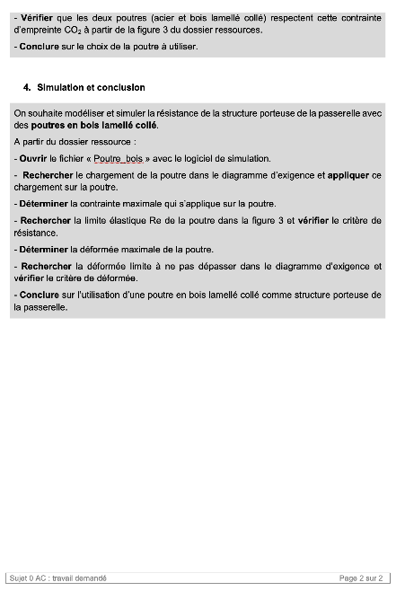
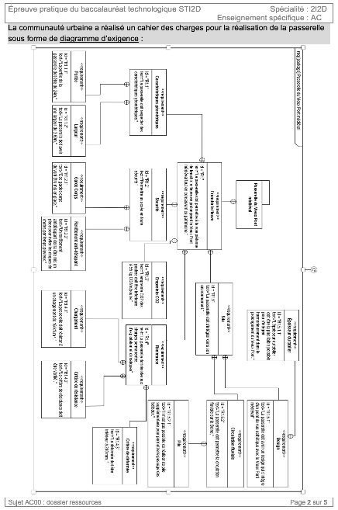
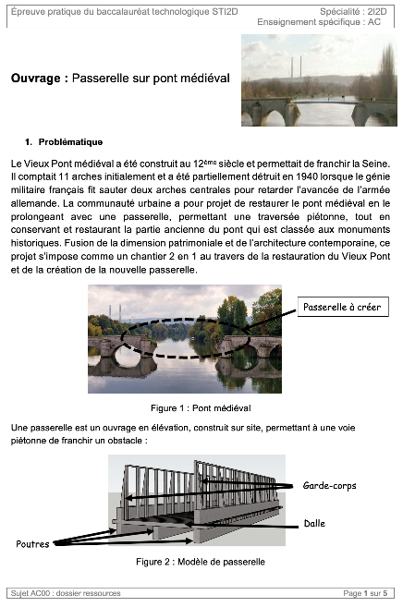
Enseignement de spécialité 2I2D – BAC STI2D
1 sujet = 1 dossier

Slide 19
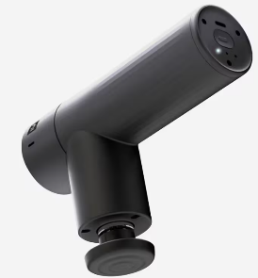
ITEC
Appareil de massage
ITEC
Appareil de massage

Slide 20
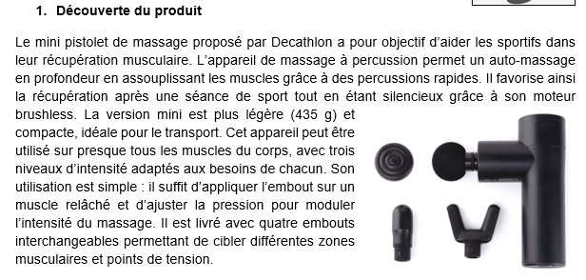
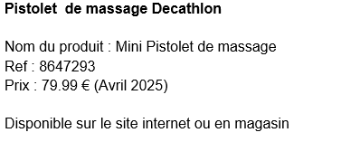
Contexte

Slide 21
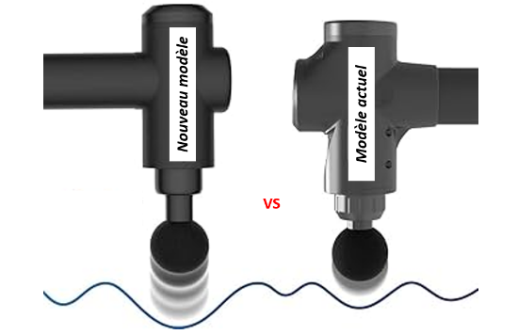

Objectif : reconception pour évolution de produit
Problématique technique : les kinésithérapeutes des équipes de rugby professionnelles ont exprimé le besoin d’un pistolet de massage plus efficace pour traiter les muscles profondément sollicités de leurs joueurs. En effet, les modèles actuels, avec une amplitude de $\text{7 }\text{mm}$, ne permettent pas toujours d’atteindre les tissus musculaires les plus profonds […]
Augmenter l’amplitude du mouvement

Slide 22
Démarche
Découverte du produit et de la problématique
Expérimentation : mesurer l’amplitude de massage du produit d’origine
Conception : modifier une pièce pour obtenir la performance voulue
Simulation : vérifier par simulation cinématique que la modification est correcte

Slide 23
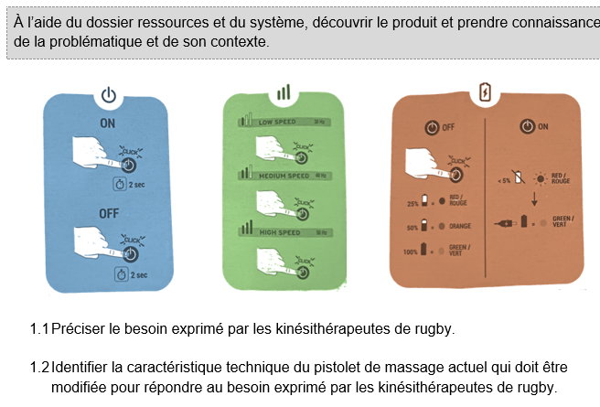
Découverte du produit et de la problématique technique
Les informations demandées conduisent le candidat à lire la présentation en se focalisant sur l’objectif suivi.
Notes:
Besoin : amplitude plus grande pour atteindre les tissus musculaires les plus profonds.
Caractéristique technique identifiée : course de l’embout dans son mouvement par rapport à la poignée.

Slide 24
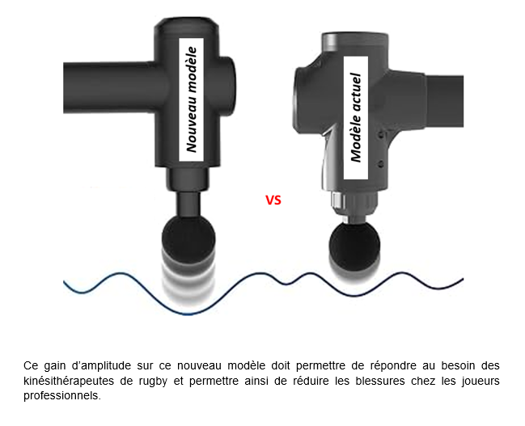
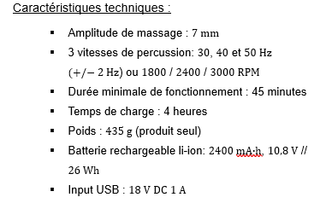
Une vidéo de présentation du produit est disponible dans le dossier Ressources.

Slide 25
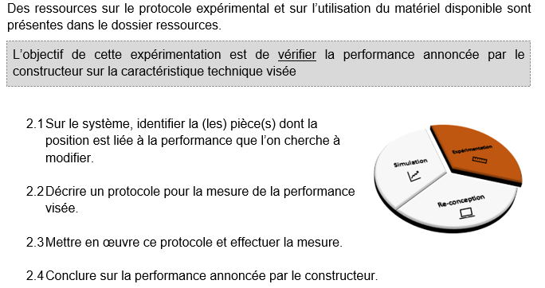
Expérimentation
On vérifie une performance du système
On permet au candidat d’appréhender la solution technique avant de reconcevoir une partie
Ressource

Slide 26


Slide 27

Conception
Identification de la pièce à modifier
Identification de la caractéristique à modifier
Modification sous solidworks
Vérification modèle
Ressource

Slide 28




Slide 29

Simulation
Identifier les paramètres de simulations
Les régler
Mettre en œuvre une simulation
Visualiser les résultats
Interpréter les résultats
Conclure sur la modification
Ressource

Slide 30



Slide 31

SIN - Mini serre

Slide 32


Contexte
Extrait de la « Découverte du produit et de la problématique technique »
[…]Dans la mini serre étudiée, un automate :
mesure le taux d’humidité dans le sol et déclenche un arrosage goutte à goutte lorsque la terre est trop sèche pour une bonne germination.
mesure la température intérieure de la serre et ouvre un des panneaux supérieurs lorsque celle-ci est trop élevée.
Malheureusement, avec le dérèglement climatique, des périodes de grand froid apparaissent de nos jours plus tardivement. Ainsi, comme pour d’autres modèles, il arrive qu’à l’intérieur de la serre, le sol n’atteigne pas les 18°C nécessaires à la germination pendant une période suffisamment longue. La problématique est donc de trouver une solution pour mesurer la température du sol et réchauffer ce dernier si la mesure est trop faible.[…]
Ajout d’une fonctionnalité :
Chauffer le sol quand la température descend sous un seuil prédéfini.

Slide 33
Démarche
Découverte : appréhender le système et de comprendre la problématique
Conception : chercher solution matérielle de mesure de la température du sol ainsi que le traitement de cette mesure
Simulation : valider la solution proposée
Expérimentation : vérifier expérimentalement le comportement du système
Les quatre parties doivent être traitées dans l’ordre proposé.

Slide 34

Découverte du produit et de la problématique technique
Les informations demandées conduisent le candidat à lire la présentation en se focalisant sur l’objectif suivi.
Notes:
Appropriation de la problématique : questions ne présentant aucune difficulté technique

Slide 35



Slide 36


Une base de programme (avec les fonctionnalités préexistantes) est fournie dans le document ressources.

Slide 37

Conception
Choix d’un capteur / critères CdC
Intégration du capteur choisi
Programmation (signal capteur + simulation commande)
Ressource capteurs
Notes:
Choix d’un capteur parmi 3, en prenant en compte 3 critères
Plage de mesure
Précision
Environnement

Slide 38



Slide 39



Slide 40

Simulation
Ajout d’un composant de bibliothèque
Ajout d’un relais (un autre déjà existant)
Import du programme de la partie précédente
Choix du paramètre de simulation
Observation du comportement simulé
Ressource ISIS

Slide 41


Slide 42

Expérimentation
Réalisation du montage
Proposition d’un protocole d’essai
Mise en œuvre de l’essai
Conclusion / nouvelle fonctionnalité
Ressource Matériel

Slide 43



